Slide 1
Sicilija

Slide 2
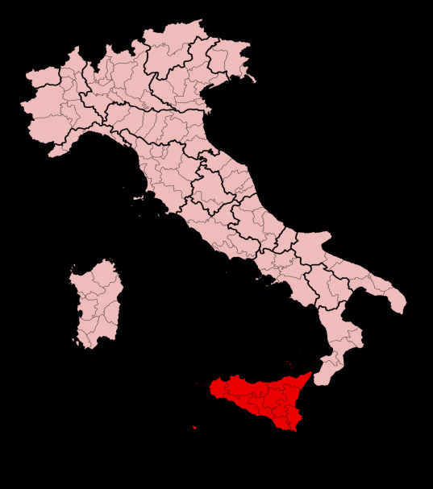
Sicilija je autonomna regija u Italiji i najveći otok u Sredozemnom moru. S površinom od 25 710 km² koja uključuje i okolne manje otoke, ovo je najveća regija u Italiji.
Na Siciliji živi više od pet milijuna stanovnika, od toga najviše u Palermu koji je i sjedište te regije.

Slide 3
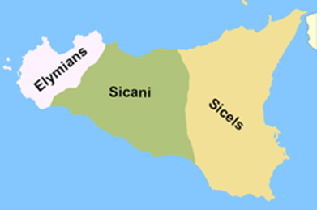
Povijest
Prvobitne stanovnike Sicilije sačinjavala su tri italska plemena, od kojih su najraniji i najistaknutiji bili Sikanci (Sikani) koji su prema Tukididu došli s Iberskog poluotoka.
Elimljani (Elimi) su bili slijedeće pleme koje se naselilo na Siciliji, a koje je došlo s Egejskog mora. Zadnje pleme koje se doselilo na otok bili su Sikulci (Sikuli) koji su došli iz kontinentalne Italije oko 1200. pr. Kr. i koji su se naselili na istoku otoka, prisiljavajući Sikance na naseljavanje u sredini otoka.

Slide 4
Antičko razdoblje
Oko 750. pr. Kr., Grci su počeli kolonizirati Siciliju i osnivati mnoga važna naselja od kojih je najvažnija kolonija bila Sirakuza. Cijelo područje postalo je dio Velike Grčke .
I dok je grčka Sirakuza kontrolirala veći dio Sicilije, na zapadu otoka postojalo je nekoliko kartažanskih kolonija. Sudarom ovih dviju kultura počeli su Sicilijanski ratovi.

Slide 5
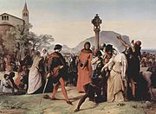
Kraljevina Siciljia
Pod normanskom vlasti je bio glavni grad bio Palermo. Roger II. je za vrijeme svoje vladavine uspio podignuti status otoka, zajedno s Maltom i južnom Italijom, u kraljevstvo 1130. godine. U značajnom broju ovdje su došli i doseljenici sa sjevera Italije i Kampanije, čime je stanovništvo otoka postalo latinizirano. Također je i Rimokatolička Crkva u potpunosti zamijenila dotadašnju bizantinsku istočnu kršćansku crkvu.

Slide 6
Radi snažnog protivljenja lokalnog stanovništva francuskoj vlasti zbog zlostavljanja i oporezivanja, 1282. izbio je sukob poznat kao Rat sicilijanske večernje u kojem je pobijena skoro cijela francuska populacija otoka.
Nakon što im je papa odbio pomoći, Sicilijanci su se za pomoć u ratu okrenuli aragonskom kralju Petru III. Petar je zadobio kontrolu nad Sicilijom, dok su Francuzi ostali vladari Napuljskog kraljevstva.
Rat je nastavljen sve do mira u Caltabellotti 1302. godine, kad je papa Bonifacije VIII. priznao Fridrika III. kao kralja Sicilije i Karla II. kako kralja Napulja. Od tada su Sicilijom kao zasebnim kraljevstvom vladali rođaci aragonskih kraljeva, a od 1409. kao dijelom Krune Aragonije.

Slide 7
Pobune koje su izbile u 17. stoljeću silom su ugušene, pogotovo bune u Palermu i Messini. Sporazumom u Utrechtu iz 1713. Sicilija je dodijeljena Savojskoj dinastiji koja ju je nakon sedam godina vlasti zamijenila za Sardiniju s Karlom VI. iz austrijske dinastije Habsburg.
Dok je Austrija vodila rat za poljsko prijestolje, španjolski je kralj Karlo III. osvojio Siciliju i Napulj. Isprva je Sicilija uspjela ostati zasebno kraljevstvo u personalnoj uniji, dok su Burbonci vladali iz Napulja.
Nakon Napoleonskih ratova, Napulj i Sicilija službeno se spajaju u Kraljevstvo obiju Sicilija pod burbonskom vlašću. Revolucionarni pokreti protiv burbonske vlasti izbijaju 1820. i 1848. godine

Slide 8
Ujedinjenje Italije
Nakon Garibaldijevog pohoda s tisuću dobrovoljaca, Sicilija 1860. postaje dio Kraljevine Italije u procesu talijanskog ujedinjenja. Pohod je počeo u Marsali, a završio opsadom Geate gdje su izbačeni i zadnji Burbonci, a Garibaldi najavio svoju vlast u ime kralja Viktora Emanuela II.
Protusavojska pobuna koja je težila sicilijanskoj neovisnosti izbila je u Palermu 1866. godine,ali biva brutalno ugušana u tjedan dana.Kolaps sicilijanskog gospodarstva izaziva val emigracije.
Zbog negodovanja ljevičarskih i separatističkih skupina, talijanske vlasti su opet intervenirale 1894. godine.

Slide 9
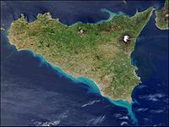
Smještaj
Sicilija je najveći otok u Sredozemnom moru. Sa sjeverne strane otoka nalazi se Tirensko more, dok je s istočne strane Sicilija od kopnene Italije odijeljena Messinskim tjesnacem. Na istočnoj strani otoka nalazi se i Jonsko more, dok je na jugozapadu Sicilija od Afrike odvojena Sicilijanskim prolazom.
Sicilija ima trokutasti oblik čiji su vrhovi: Capo Peloro u Messini na sjeveroistoku, Capo Boeo u Marsali na sjeverozapadu, te Capo Passero u Portopalu na jugu.

Slide 10
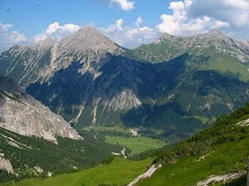
Reljef
Ovo je najvećim dijelom brežuljkasto područje (61,4% teritorija), nakon čega planine čine 24,5% površine, dok ravnice čine samo 14,1% od kojih je najveća Catanijska nizina.
Reljef otoka je vrlo raznolik. U istočnom dijelu nalaze se planine Peloritani, Nebrodi i Madonie. Na planinskom lancu Madonie nalazi se Pizzo Carbonara koji je drugi po visini vrh na Siciliji (1977 metara).
U središtu otoka nalaze se planine Erei, gdje se na 948 metara visine nalazi grad Enna. Na zapadu je također planinsko područje gdje je nalaze planine Sicani, s najvišim vrhom na planini Cammarata (1 580 m), te planine koje okružuju ravnicu Conca d'Oro gdje se nalazi Palermo.
Na istoku se nalazi, vidljiv i preko Messinskog tjesnaca s vrha planina Aspromonte u Kalabriji, vrh Etne visok 3 263 metara.

Slide 11
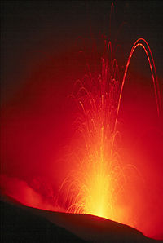
Vulkani
Zbog položaja euroazijske i afričke tektonske ploče, ovo je područje zajedno s okolnim otocima podložno snažnim vulkanskim aktivnostima. Najvažniji i jedini vulkan na Siciliji je Etna.
U 19. stoljeću se zbog vulkanske aktivnosti u Sicilijanskom prolazu pojavio novi otok Ferdinandea, koji se danas nalazi nekoliko metara ispod morske površine.

Slide 12
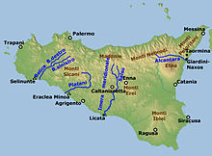
Klima
Na Siciliji vlada mediteranska klima, koju karakteriziraju topla proljeća i jeseni, vrela ljeta i blage zime. Na obalnom području, pogotovo na jugozapadu, ljeta su vrlo suha zbog afričkih struja.
Općenito su ljeta na Siciliji vruća i kišovita, ali s malo vjetra, pogotovo u unutrašnjosti. U tirenskom području i na Etni su najhladnija područja na otoku. Na najvišim dijelovima otoka često su obilne sniježne padaline.

Slide 13
Jezici
Veliki broj Sicilijanaca govori talijanski i sicilijanski jezik, koji je poseban romanski jezik s više od 250 000 riječi.
Jedan dio sicilijanskog jezika čine i grčke, latinske, katalonske, arapske, španjolske i druge posuđenice. Sicilijanski jezik se djelomično govori i u Kalabriji i Apuliji, a imao je i značajan utjecaj na malteški jezik.
Budući da se danas talijanski uči u školama i da je dominantan jezik medija, u nekim urbanim područjima je istisnuo sicilijanski na drugo mjesto.

Slide 14
Prezentaciju izradio Mislav Zaninović

